Slide 1
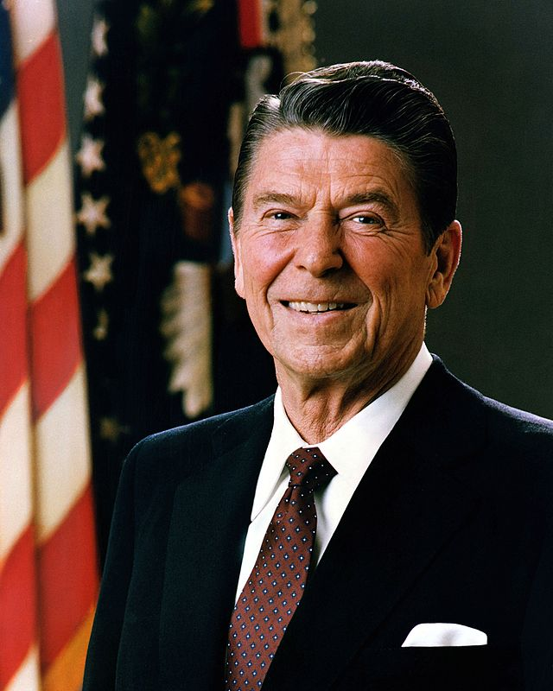
Рональд Рейган
Політична еліта

Slide 2
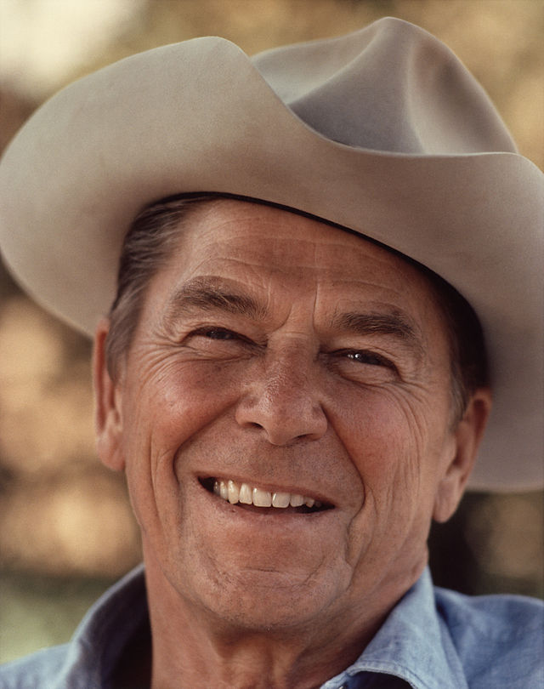
Рональд Рейган — 40-й президент США (1981—1985 та 1985—1989 роки). Спочатку Рейган був членом Демократичної партії США, але 1962 року перейшов до Республіканської.

Slide 3
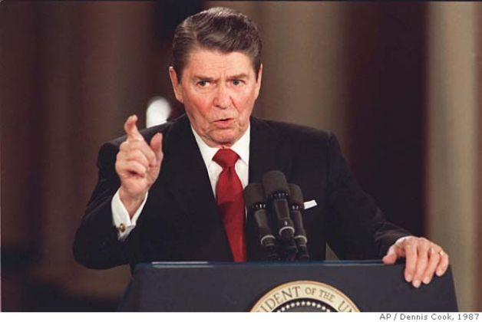
Політика президента дістала назву "рейганоміка": він щорічно знижував прибутковий податок на 10 %. Ворогом № 1 Рейган вважав радянську державу і оголосив холодну війну СРСР, нарощуючи військові обороти.

Slide 4
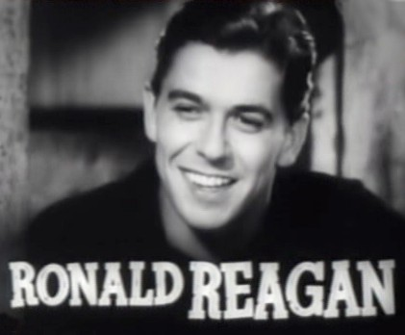
Був не лише єдиним президентом з акторським минулим, а й також єдиним, хто виступав у Лас-Вегасі в ролі коміка (впродовж двох тижнів 1954 року в готелі «Ласт Фронтір»)

Slide 5
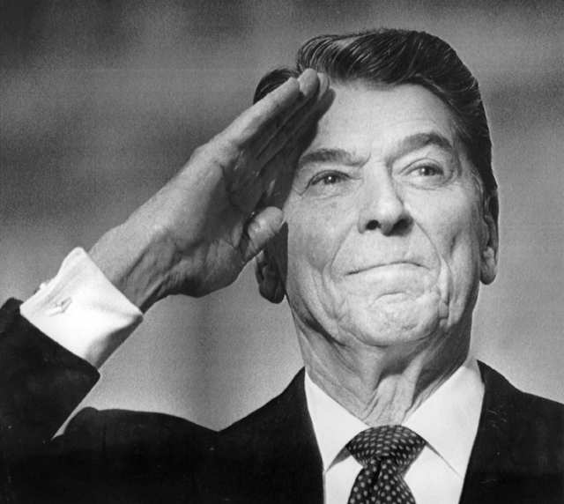
Рональд Рейган зіграв у своєму житті багато ролей. Але найголовніша з них - це Президент США. Він пішов з посади, маючи високий суспільний авторитет. Жодний інший президент після Франкліна Д. Рузвельта не здійснив більших змін в американській політиці, ніж Рейган.

Slide 6
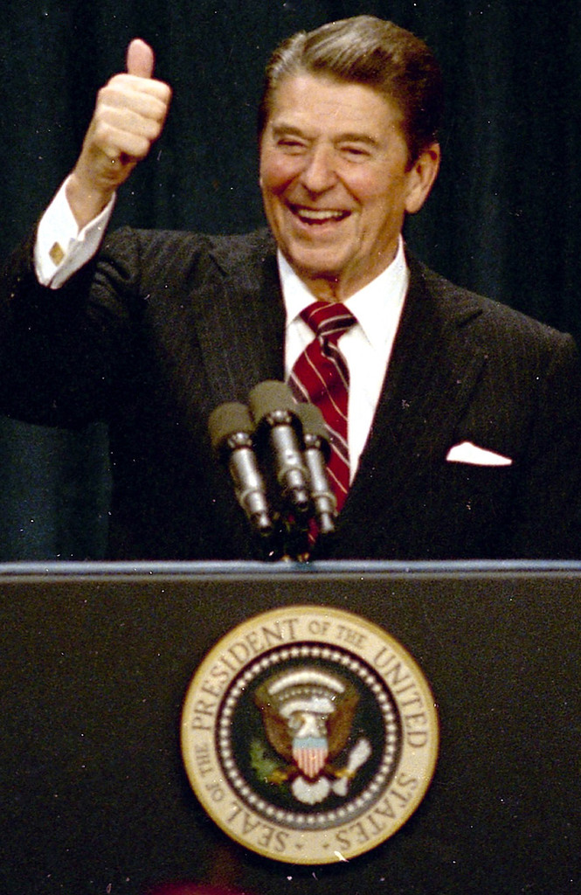
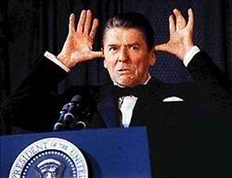
Великий успіх Рейгана пояснюється тим, що він був актором з політичними принципами, який умів себе самого і свою політику ідентифікувати з американськими цінностями і традиціями.
До його особистих якостей належать впевненість в собі і оптимізм. Його енергійна манера і ціла лавина кадрових і політичних ділових рішень в перші місяці після обрання посилили враження громадськості.

Slide 7
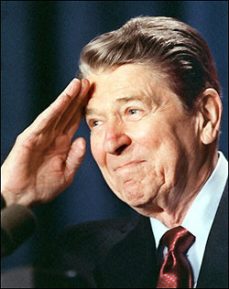
В ході свого президентського правління, званого революцією Рейгана, президент проводив політику, що відображає його особисту віру в свободу особистості. Він вніс великі зміни в економічну, внутрішню і зовнішню політику США, підняв моральний дух американців, люди стали менше покладатися на уряд. Перш за все Рейгану вдалось відновити загублену віру в інститут президента як інститут, в якому формується і проводиться національна політика.

Slide 8
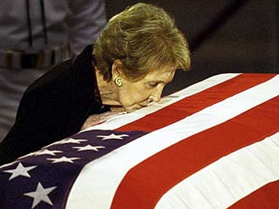
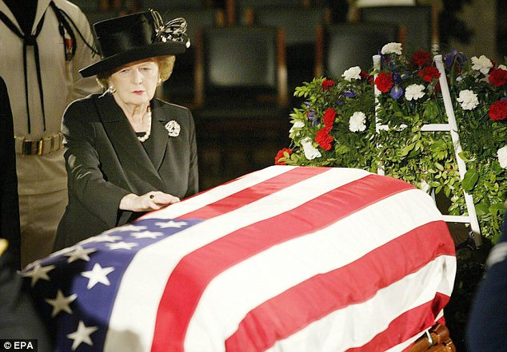
1994 року Рейгану поставили діагноз — хвороба Альцгеймера.
1995 року нагороджений дипломом «Хранитель Вогню» від Центру політики безпеки США.
Рейган помер 5 червня 2004 в Лос-Анджелесі у віці 93 років.

Slide 9
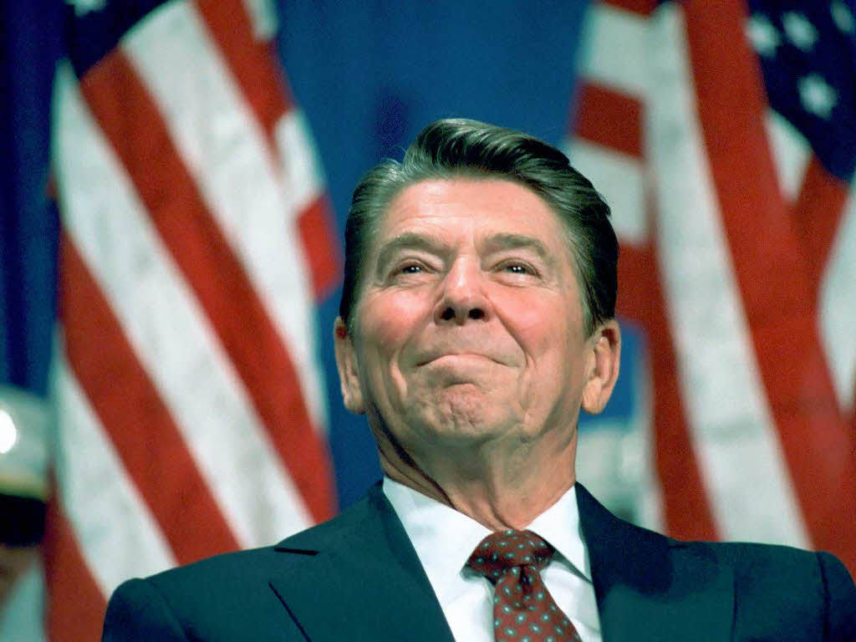
•Нам не слід очікувати, що уряд вирішить наші проблеми. Уряд і є наша проблема.
•Кращі уми не в уряді. Якби вони там були, бізнес викрав би їх.
•Свобода є однією з найглибших і найбільш благородних устремлінь людського духу.

